Slide 1

CART算法在分类中的应用

Slide 2
目录
0 1 CART概述
0 3 CART优缺点
0 2 CART原理
0 4 商业场景应用

Slide 3
01 CART概述

Slide 4
0 1 CART概述
分类回归树(classification and regression tree，CART)模型由Breiman等人在1984年提出，是应用广泛的决策树学习方法。CART由特征选择、树的生成以及剪枝组成，既可以用于分类也可以用于回归。属于决策树的一种。
什么是决策树
学习方法？
*

Slide 5
02 CART原理

Slide 6
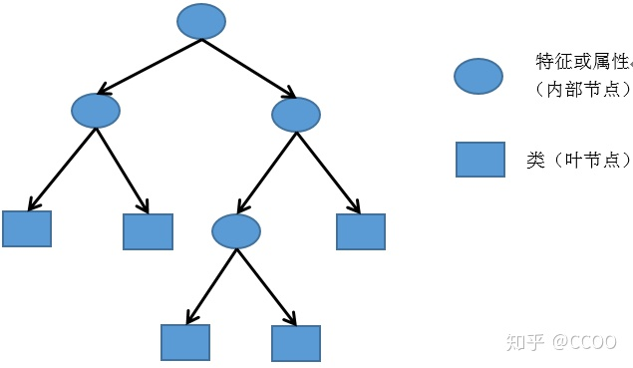
0 2 CART方法原理
决策树
分类决策树模型是一种描述对实例进行分类的树形结构。决策树由结点和有向边组成。结点有两种类型：内部节点和叶节点，内部节点表示一个特征或属性，叶节点表示一个类。

Slide 7
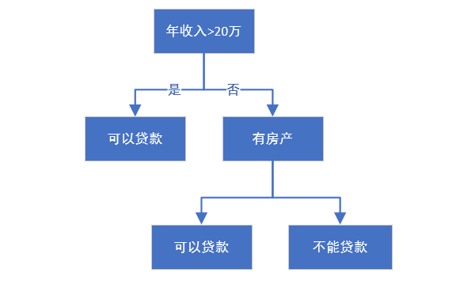
0 2 CART方法原理
银行要用机器学习算法来确定是否给客户发放贷款，为此需要考察客户的年收入，是否有房产
这两个指标。现在我们采用决策树来实现。

Slide 8
0 2 CART方法原理
决策树学习的三个步骤
决策树学习：决策树学习本质是从训练集归纳出一组分类规则。我们需要的是一个与训练数据矛盾较小的决策树，同时具有更好的泛化能力
决策树学习包含的3个步骤：
特征选择 决策树生成 决策树剪枝

Slide 9
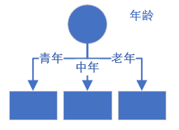
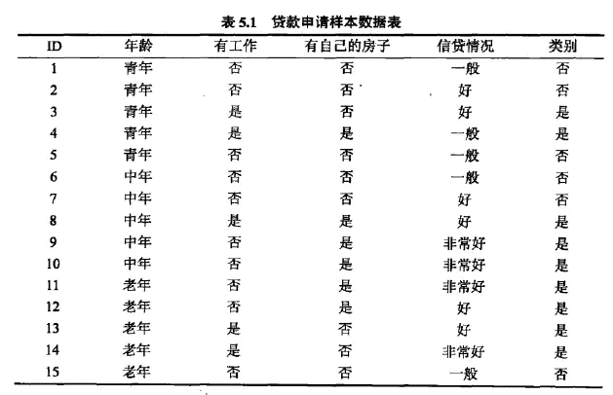
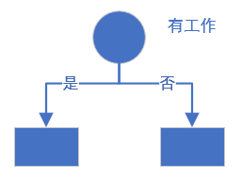
0 2 CART方法原理
特征选择
样本通常有很多维特征，特征选择是决定用哪个特征来划分特征空间

Slide 10
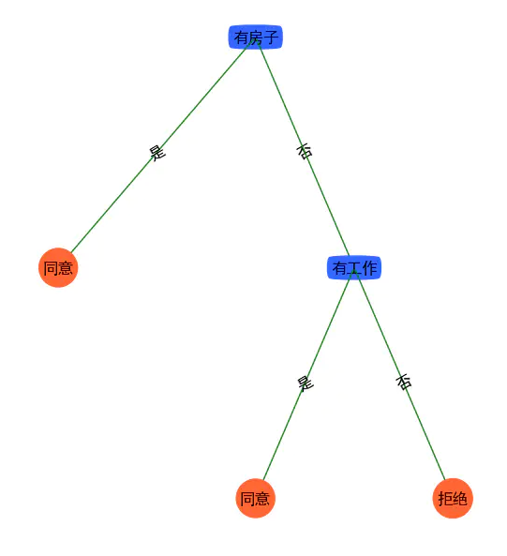
0 2 CART方法原理
决策树生成
样本通常有很多维特征，
特征选择是决定用哪个
特征来划分特征空间

Slide 11
0 2 CART方法原理
决策树剪枝
剪枝的主要目的是对抗过拟合，通过主动去掉部分分支来降低过拟合的风险。

Slide 12
0 2 CART方法原理
CART算法主要由以下两步组成：
（1）决策树生成：基于训练数据及生成决策树，生成的决策树要尽可能大
（2）决策树剪枝：用验证集对已生成的树进行剪枝并选择最优子树，剪枝
的标准为损失函数最小。

Slide 13

0 2 CART方法原理
CART分类树生成：分类树的生成就是递归构建二叉分类树的过程。
基尼指数：
分类问题中，假设有K个类，样本点属于第k类的概率为$p_{k}$,则概率分布的基尼指数的定义为
$$Gini\left(p\right)=\sum_{k=1}^{K}{\left(1−p_{k}\right)=1−\sum_{k=1}^{K}{p_{k}^{2}}}$$
对于二类分类问题，若样本点属于第一个类的概率为p，则概率分布的基尼指数为
$$Gini\left(p\right)=2p\left(1−p\right)$$
对于给定样本集合D，其基尼指数为[$C_{k}$是D中属于第k类的样本子集,K是类的个数]
$$Gini\left(D\right)=1−\sum_{k−1}^{K}{{(\frac{\left|C_{k}\right|}{\left|D\right|})}^{2}}$$
如果样本集合D根据特征A是否可取某一可能值a被分隔成$D_{1}$和$D_{2}$两部分，即
$$D_{1}=\left\{\left(x,y\right)∈D | A\left(x\right)=a\right\},D_{2}=D−D_{1}$$
则在特征A下集合D的基尼指数定义为
$$Gini\left(D,A\right)=\frac{\left|D_{1}\right|}{\left|D\right|}Gini\left(D_{1}\right)+\frac{\left|D_{2}\right|}{\left|D\right|}Gini\left(D_{2}\right)$$

Slide 14
0 2 CART方法原理
CART算法建立流程
算法输入是训练集D，基尼系数的阈值，样本个数阈值。
输出是决策树T。
我们的算法从根结点开始，用训练集递归的建立CART树。
1) 对于当前结点的数据集为D，如果样本个数小于阈值或者没有特征，则返回决策子树，当前结点停止递归。
2) 计算样本集D的基尼系数，如果基尼系数小于阈值，则返回决策树子树，当前结点停止递归。
3) 计算当前结点现有的各个特征的各个特征值对数据集D的基尼系数
4) 在计算出来的各个特征的各个特征值对数据集D的基尼系数中，选择基尼系数最小的特征A和对应的特征值a。根据这个最优特征和最优特征值，把数据集划分成两部分D1和D2，同时建立当前结点的左右结点，左结点的数据集D为D1，右节点的数据集D为D2.
5) 对左右的子结点递归的调用1-4步，生成决策树

Slide 15

0 2 CART方法原理
CART剪枝：从决策树底端减去一些子树，使决策树变小，达到对模型更准确的预测
剪枝，形成子树序列
使用损失函数
$C_{α}\left(T\right)=C\left(T\right)+α$|T|
T:任意子树
C(T)：对训练数据的预测误差，如基尼函数
|T|为子树的叶子结点的个数
α >0为参数$C_{α}\left(T\right)是$参数为α时的子树T的整体损失。用于权衡训练数据的拟合程度与模型的复杂度

Slide 16

0 2 CART方法原理
CART树的剪枝算法
输入是CART树建立算法得到的原始决策树$T_{0}$
输出是最优决策子树$T_{0}$
（1） 设k=0,T=$T_{0}$
（2）设α=+∞
(3)自下而上地对个内部结点t计算基尼指数，叶子结点数以及剪枝后整体损失减少的程度g(t)， α 变成g(t) 与当前α 的最小值。
(4) 对g(t)=α的内部结点t进行剪枝，并对叶结点t以多数表决发决定其类，得到树T.
(5)设k=k+1, ${\text{α}}_{k}$=α, $T_{k}$=T
(6)如果$T_{k}$不是由根结点及两个叶结点构成的树，则回到步骤（3），否则使$T_{k}$=$T_{n}$。
(7)采用交叉验证法在子树序列$T_{1},T_{2},T_{3}…T_{n}$中选取最优子树$T_{\text{α}}$。

Slide 17
03 CART优缺点

Slide 18
0 3 CART优点
1）简单直观，生成的决策树很直观。
2）既可以处理离散值也可以处理连续值。很多算法只是专注于离散值或者连续值。
3）可以处理多维度输出的分类问题。
4）相比于神经网络之类的黑盒分类模型，决策树在逻辑上可以得到很好的解释
5）可以交叉验证的剪枝来选择模型，从而提高泛化能力。
6） 对于异常点的容错能力好，健壮性高。

Slide 19
0 3 CART缺点
1）决策树算法非常容易过拟合，导致泛化能力不强。可以通过设置节点最少样本数量和限制决策树深度来改进。
2）决策树会因为样本发生一点点的改动，就会导致树结构的剧烈改变。这个可以通过集成学习之类的方法解决。
3）寻找最优的决策树是一个NP难的问题，我们一般是通过启发式方法，容易陷入局部最优。
4）有些比较复杂的关系，决策树很难学习，比如异或。一般这种关系可以换神经网络分类方法来解决。
5）如果某些特征的样本比例过大，生成决策树容易偏向于这些特征。这个可以通过调节样本权重来改善。

Slide 20
04 商业场景应用

Slide 21
0 4 商业场景应用
1. 作品摘要
2. 算法介绍
3. 业务背景
4. 数据使用
5. 技术细节
6. 商业应用成果

Slide 22
0 4 商业场景应用--作品摘要
选取在银行客户信息的数据集，数据集包含客户的信息以及购买理财产品的情况
使用python对抽取的数据进行数据探索分析与预处理，包括数据缺失值与异常值探索分析、数据清洗、特征构建。
使用CART算法对数据集进行训练，得到一个模型用来预测不同情况下客户是否会购买我们的理财产品。
针对预测结果选择可能购买理财产品的客户进行推销，增加推销的转化率。

Slide 23
0 4 商业场景应用
1. 作品摘要
2. 算法介绍
3. 业务背景
4. 数据使用
5. 技术细节
6. 商业应用成果

Slide 24
0 4 商业场景应用--算法介绍
本模型我使用决策树的CART算法，通过k折交叉验证和网格搜索找到最优参数，使用最优参数对模型进行训练。

Slide 25
0 4 商业场景应用
1. 作品摘要
2. 算法介绍
3. 业务背景
4. 数据使用
5. 技术细节
6. 商业应用成果

Slide 26
0 4 商业场景应用—业务背景
1.金融市场也朝着多元化的方向发展
2.商业银行之间的激烈竞争
3.理财产品销售困难

Slide 27
0 4 商业场景应用
1. 作品摘要
2. 算法介绍
3. 业务背景
4. 数据使用
5. 技术细节
6. 商业应用成果

Slide 28
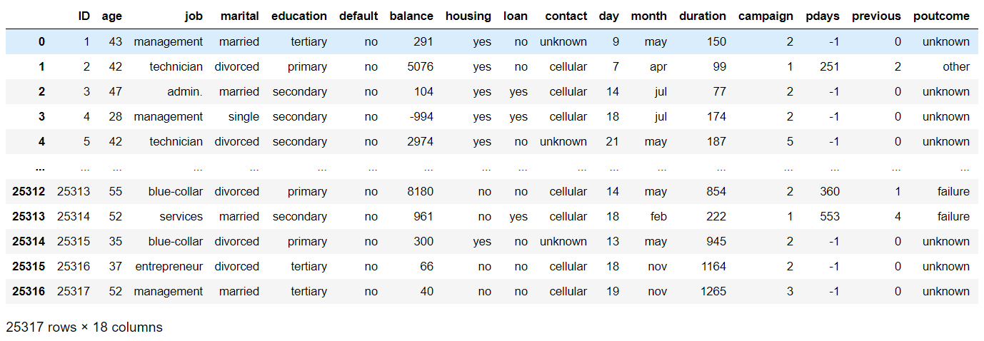
0 4 商业场景应用—数据使用
训练集展示

Slide 29
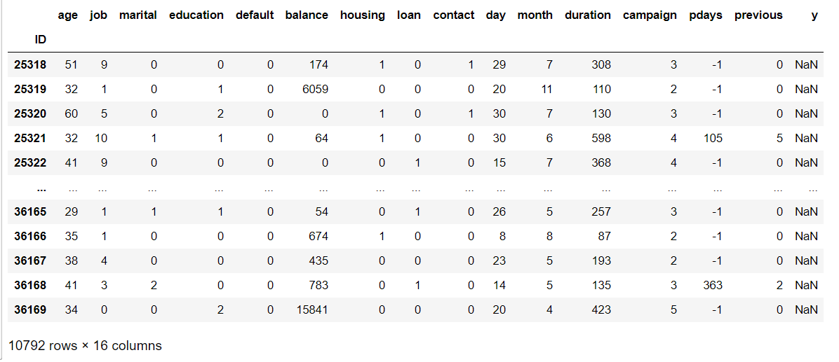
0 4 商业场景应用—数据使用
测试集展示

Slide 30
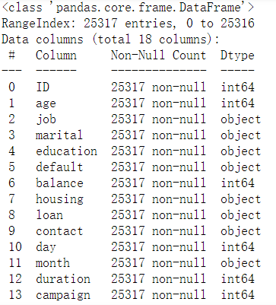
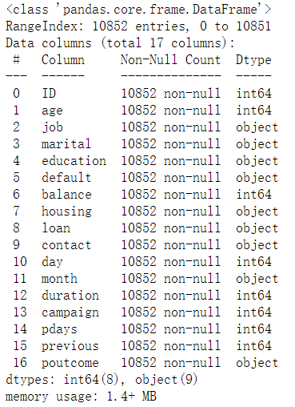
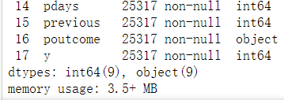
0 4 商业场景应用—数据使用

Slide 31
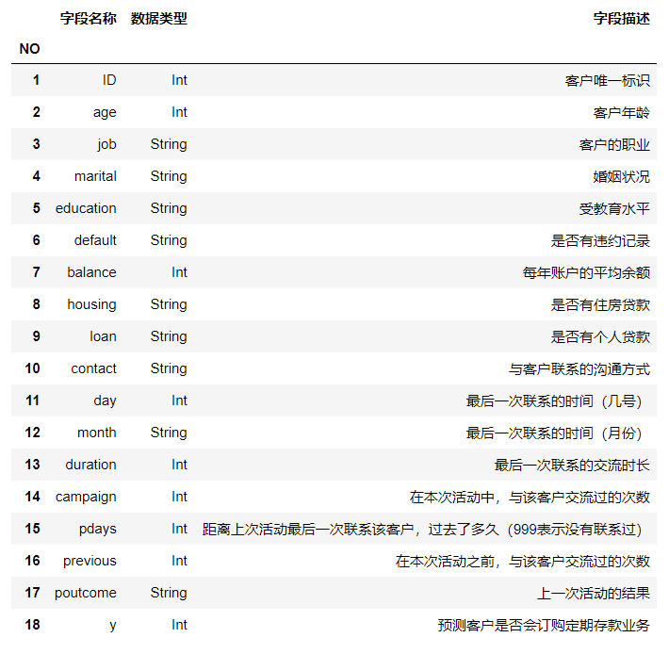
0 4 商业场景应用—数据使用
各字段含义

Slide 32
0 4 商业场景应用
1. 作品摘要
2. 算法介绍
3. 业务背景
4. 数据使用
5. 技术细节
6. 商业应用成果

Slide 33
0 4 商业场景应用—数据处理

Slide 34
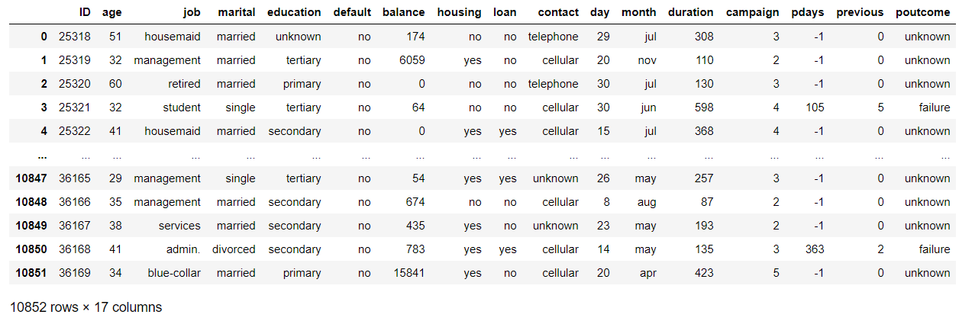
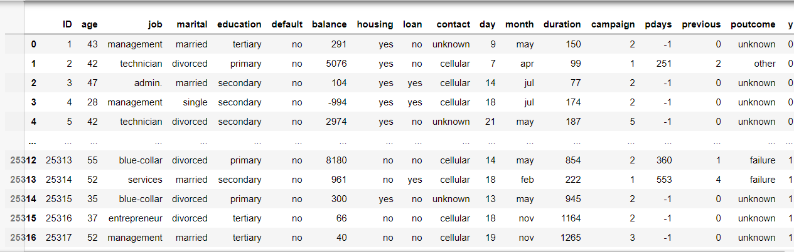
0 4 商业场景应用—数据处理
训练集
测试集

Slide 35
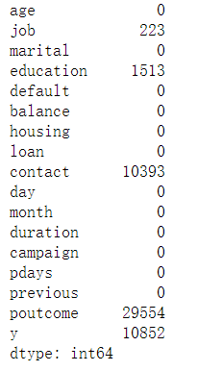
0 4 商业场景应用—数据处理
从图中我们可以发现job（客户的职业）,education（受教育水平）,concat（与客户联系的沟通方式）,poutcome（上一次活动的结果）都包含unknown值
对于poutcome缺失数量实在太多，后续我准备直接删除这一列
job缺失较少且数据集数据量比较大，所以我选择删除包含缺失值的一行
concat和education我选择用众数填充

Slide 36
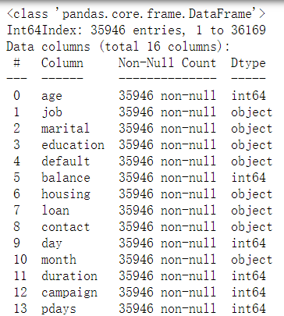
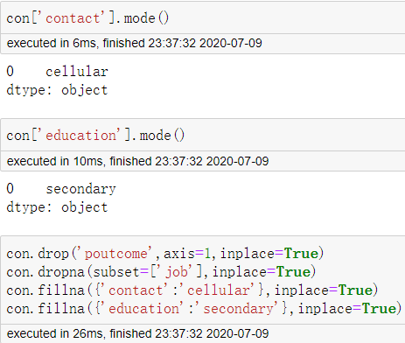

0 4 商业场景应用—数据处理

Slide 37
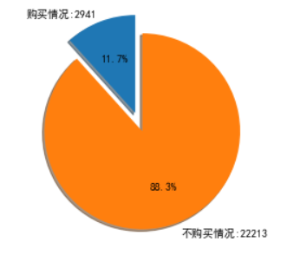
0 4 商业场景应用—探索性分析
购买人数2941，不购买人数22213
占比：购买占11.7%，不购买占88.3%
定期理财产品的购买率不高，
训练样本极其不均衡

Slide 38
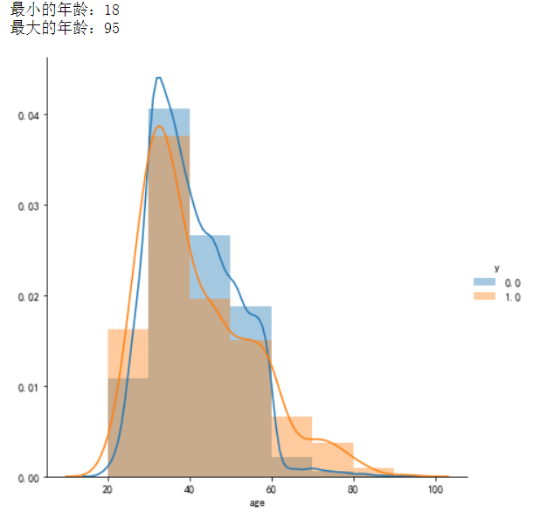
0 4 商业场景应用—探索性分析

Slide 39
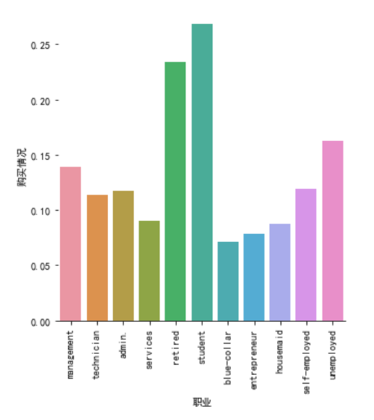
0 4 商业场景应用—探索性分析

Slide 40
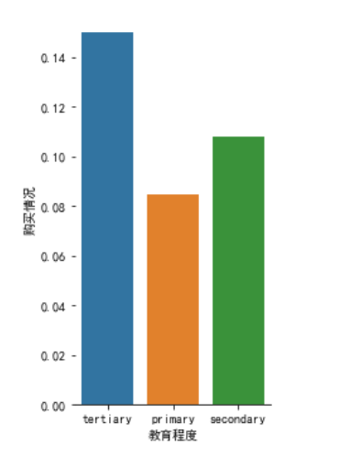
0 4 商业场景应用—探索性分析
教育程度越高，购买理财的可能越大

Slide 41
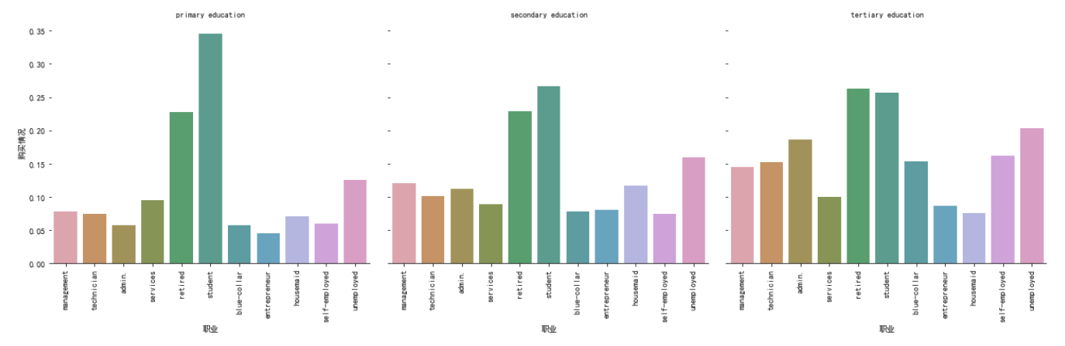
0 4 商业场景应用—探索性分析
进行定期理财的人主要是退休人员和学生，其次是失业人员。
随着教育程度的提高,越来越倾向接受定期理财。

Slide 42
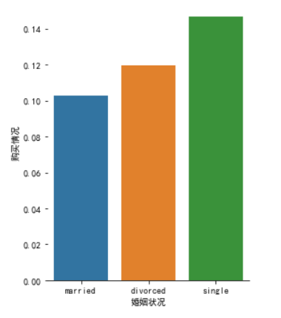
0 4 商业场景应用—探索性分析
单身相比离异和已婚倾向于定期理财

Slide 43
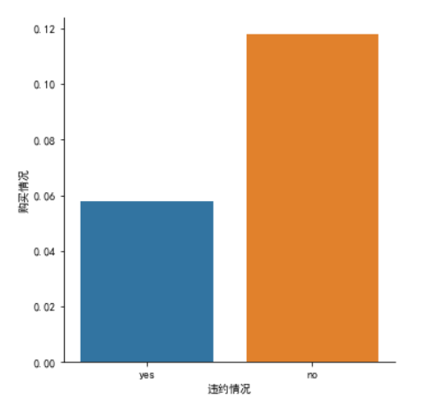
0 4 商业场景应用—探索性分析
没有违约的人倾向于定期理财

Slide 44
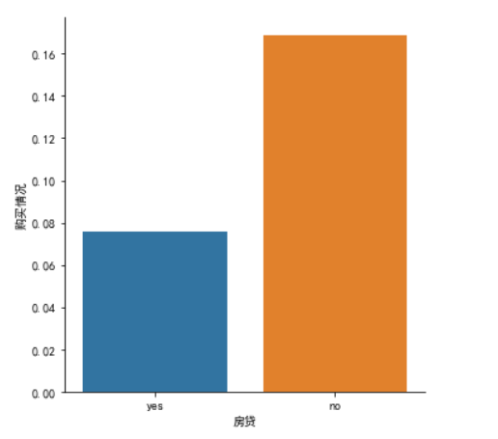
0 4 商业场景应用—探索性分析
没有房贷的人倾向于定期理财

Slide 45
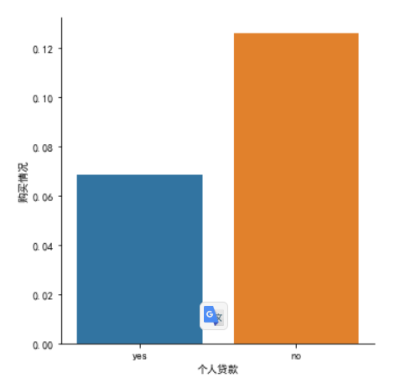
0 4 商业场景应用—探索性分析
没有个人贷款的人倾向于定期理财

Slide 46
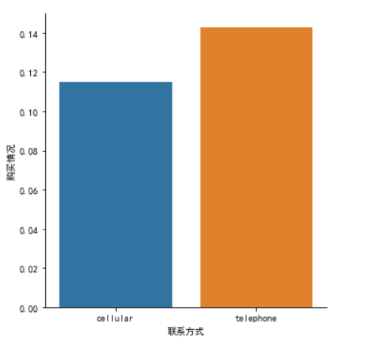
0 4 商业场景应用—探索性分析
使用固定电话沟通购买理财可能性更高一点

Slide 47
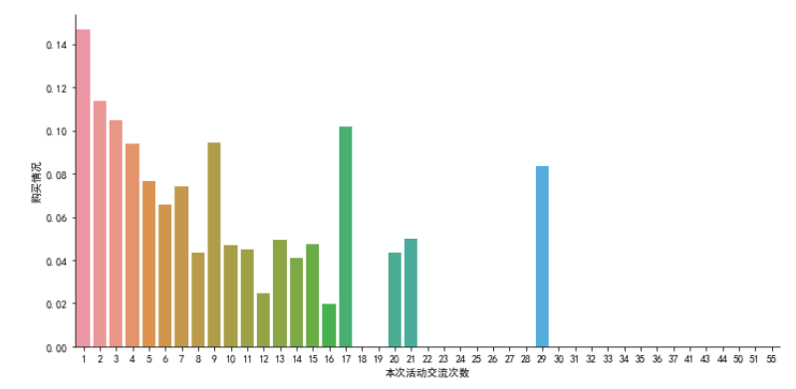
0 4 商业场景应用—探索性分析
沟通次数的增加不一定会增加理财购买率

Slide 48
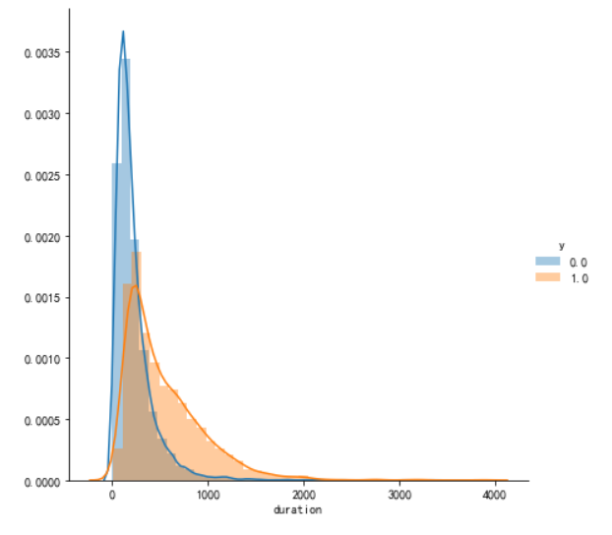
0 4 商业场景应用—探索性分析

Slide 49
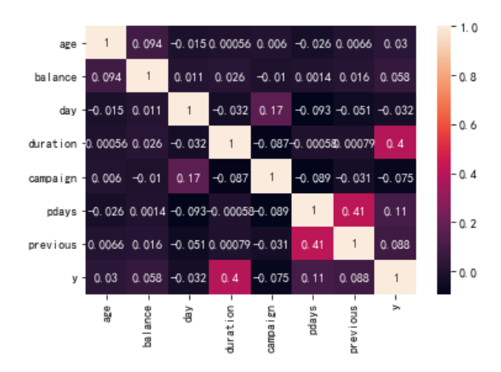
0 4 商业场景应用—探索性分析

Slide 50
0 4 商业场景应用—预测性分析

Slide 51
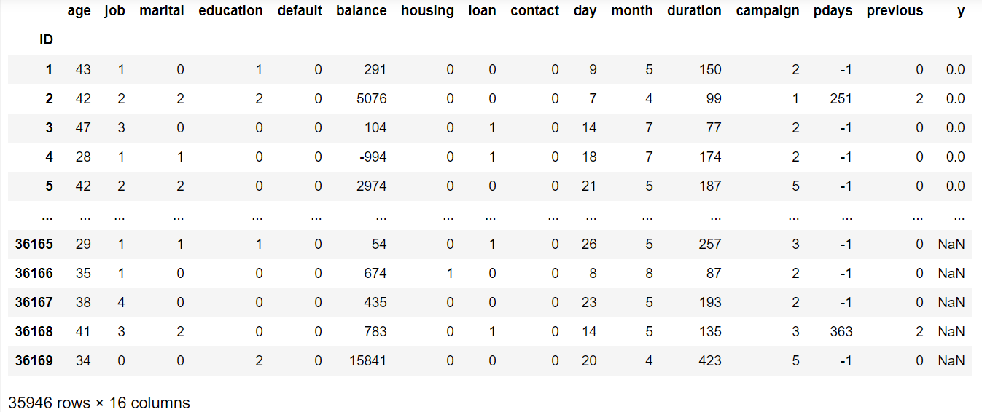
0 4 商业场景应用—预测性分析
#字符串标签化
def discrete(col):
a=pd.DataFrame(col.value_counts()).reset_index()
b=a['index'].to_dict()
c=dict(zip(b.values(), b.keys()))
print(c)
return c
#月份转换成相应的数值
def month_to_int(col):
mon_dict={'jan':1,'feb':2,'mar':3,'apr':4,'may':5,'jun':6,'jul':7,'aug':8,'sep':9,'oct':10,'nov':11,'dec':12}
col=col.map(mon_dict)
return col

Slide 52
0 4 商业场景应用—预测性分析
训练集验证集分离
from imblearn.over_sampling import SMOTE
y = train['y']
X = train.drop(['y'],axis=1).select_dtypes(exclude=['object'])
oversampler=SMOTE(random_state=0)
os_X,os_y=oversampler.fit_sample(X,y)
from sklearn.model_selection import train_test_split
train_X, test_X, train_y, test_y = train_test_split(os_X.values, os_y.values, test_size=0.3)
过采样把样本
调整为均衡

Slide 53
0 4 商业场景应用—预测性分析
交叉验证思想
将原始数据（dataset）进行分组，一部分做为训练集来训练模型，另一部分做为测试集来评价模型。
交叉验证作用
1. 交叉验证用于评估模型的预测性能，用训练集在不同条件下（eg：参数不同的取值）训练模型，从而得到不同的模型，在测试集上评价各个模型的测试误差。
2. 重复使用数据，使数据得到充分利用

Slide 54
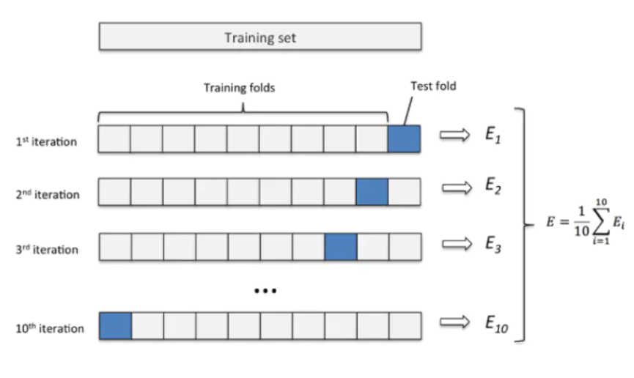
0 4 商业场景应用—预测性分析
K-折交叉验证原理

Slide 55
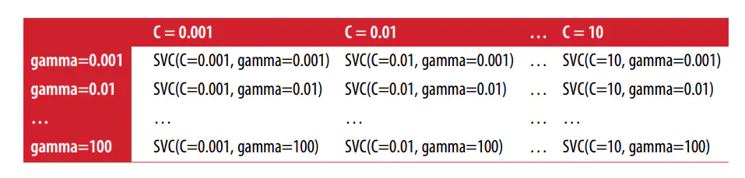
0 4 商业场景应用—预测性分析
Grid Search（网格搜索）原理
一种调参手段；穷举搜索：在所有候选的参数选择中，通过循环遍历，尝试每一种可能性，表现最好的参数就是最终的结果。
Grid Search（网格搜索）好处
只要给出模型的候选参数，不用自己一个个改参数运行观察结果，使用网格搜索可以自动尝试每一种结果，并且返回最优结果。

Slide 56
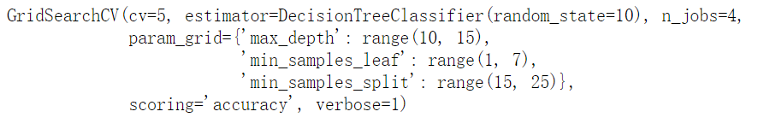

0 4 商业场景应用—预测性分析
参数选择

Slide 57
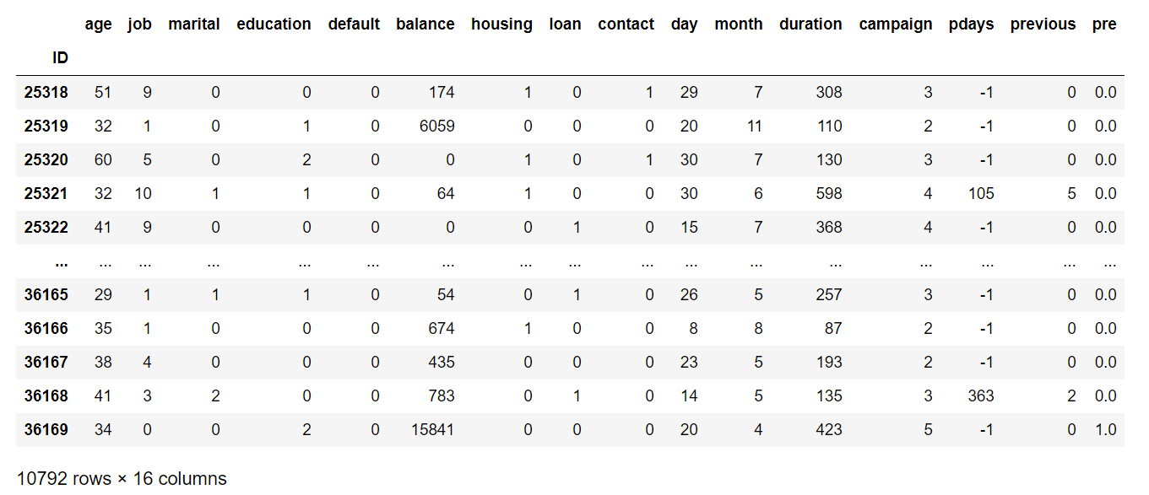
0 4 商业场景应用—预测性分析
模型训练以及测试

Slide 58
感谢观看 THANK YOU

